Slide 1
INSPIRE-Komponenten
(Geoportal, Validator, Registry)
INSPIRE-Infoveranstaltung, 28.04.2022
Daniela Hogrebe

Slide 2
INSPIRE Geoportal
Migration Backend des INSPIRE Geoportal auf GeoNetwork
neue verbesserte Harvesting-Komponente, optimiert für die Verarbeitung größerer Kataloge
automatische Übersetzung ausgewählter Metadatenfelder
Auflösung der Daten-Dienste-Kopplung (herkömmlicher und vereinfachter Ansatz) zur Ermittlung der Darstellbarkeit und Herunterladbarkeit der Datensätze
Zeitplan
April/Mai 2022: Testing und Deployment in der Infrastruktur des JRC
Ab Mitte Mai 2022: Testing durch die Mitgliedstaaten (Beteiligung durch DE ausdrücklich erwünscht!)
Ab Juni 2022: Technische Schulungen
Parallel zum Testing des neuen Backend wird ein neues Frontend entwickelt.

Slide 3
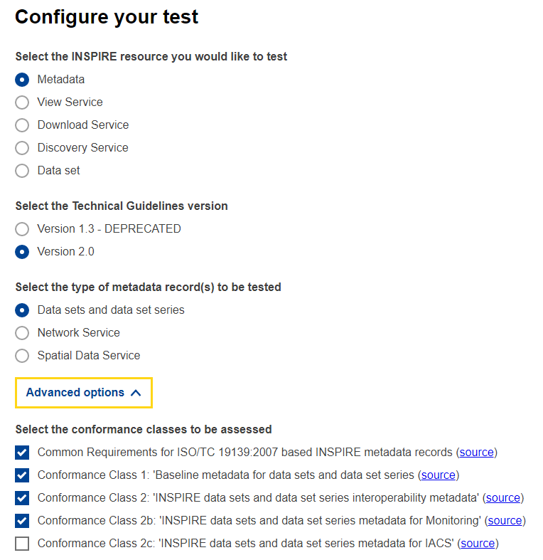
INSPIRE Validator > neue Tests
Prüfung der Anforderungen an Metadaten zur Beschreibung von InVeKoS-Daten
Neue Conformance Class 2c zur Prüfung der Anforderungen an Metadaten zur Beschreibung von InVeKoS-Daten
Seit der Version 2022.1 (veröffentlicht am 17.03.2022) in der Produktivumgebung verfügbar
https://inspire.ec.europa.eu/validator

Slide 4
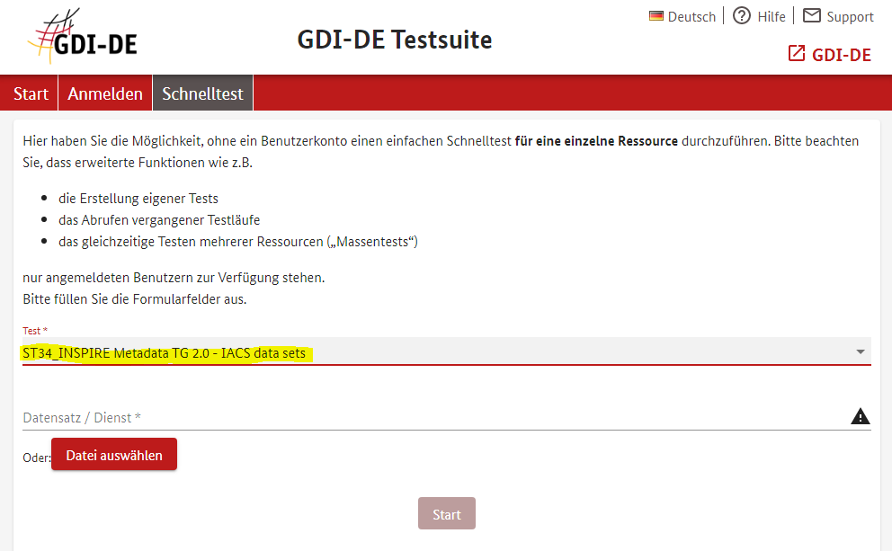
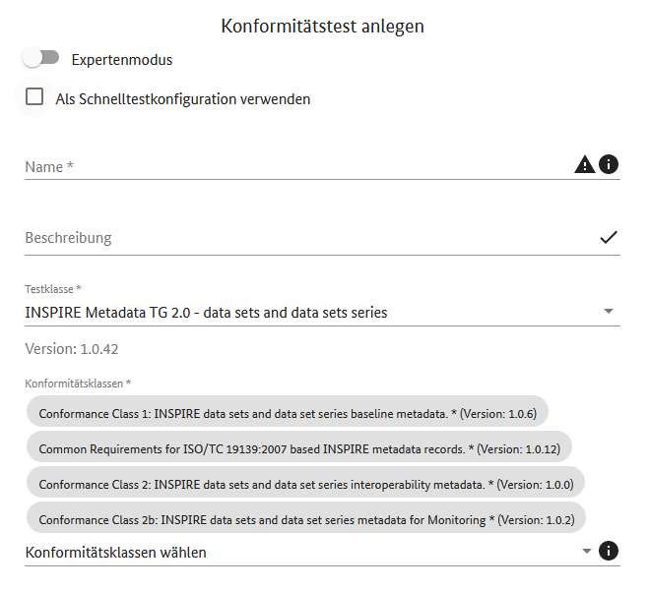
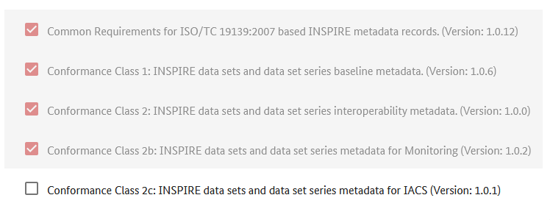
INSPIRE Validator > neue Tests
Prüfung der Anforderungen an Metadaten zur Beschreibung von InVeKoS-Daten
https://testsuite.gdi-de.org

Slide 5
INSPIRE Validator > neue Tests
Validierung gegenüber aktuellen INSPIRE-Schemata
Aktuell validieren die Tests im INSPIRE Validator nur gegen die Schemata, die in den Ressourcen selbst angegeben sind (Attribut schemaLocation).
Die Tests sollen um eine zusätzliche Validierung gegen die aktuellen, hier veröffentlichten Schemata ergänzt werden.
    Die jeweilige Conformance Class „GML application schemas, [Datenthema]“ wird um einen neuen Testfall „Validation against INSPIRE official schema“ ergänzt.
    Bisheriger Testfall „Schema validation“ in der Conformance class „INSPIRE GML application schemas, General requirements“ wird beibehalten und in „Validation against declared schema“ umbenannt.
Ein erstes Beispiel wurde für das Thema „Area Management, Restriction/Regulation Zones and Reporting Units“ umgesetzt (in Staging-Umgebung verfügbar).
Die Änderungen werden für die anderen Datenthemen sukzessive umgesetzt, der aktuelle Status wird auf GitHub dokumentiert.

Slide 6
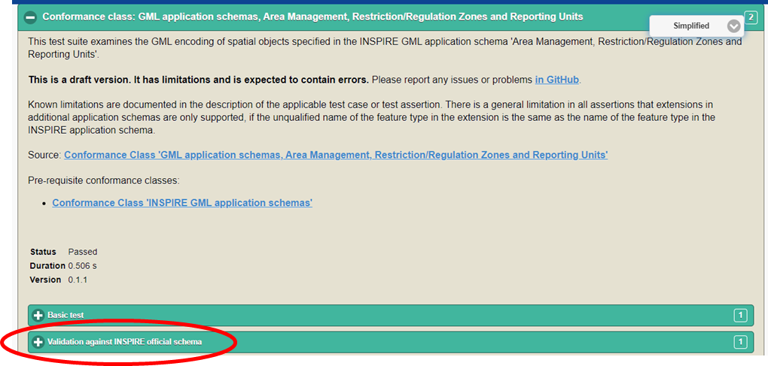
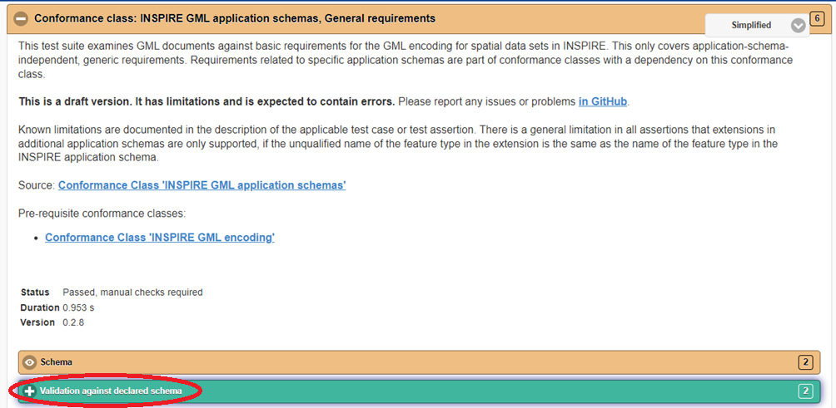
INSPIRE Validator > neue Tests
Validierung gegenüber aktuellen INSPIRE-Schemata

Slide 7
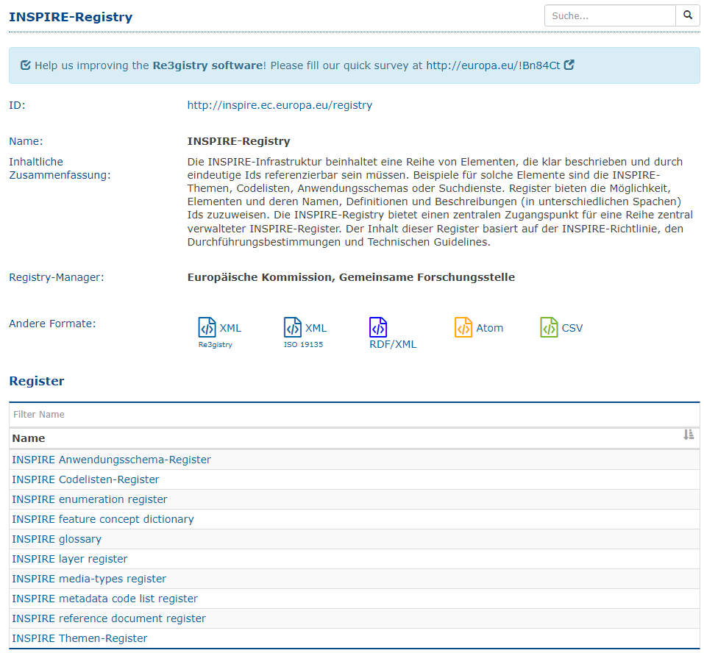
INSPIRE Registry
Status
Aktuelles Release der Re3gistry Software wurde am 23.03.2022 veröffentlicht (v2.3.1).
INSPIRE Registry basiert aktuell noch auf der Re3gistry v1.3, Update auf die Version 2 ist für Mai 2022 geplant.
Der operative Support der Re3gistry Software und der INSPIRE Registry wird an den Dienstleister übergeben.

Slide 8
Kompetenz durch
Kooperation

